Slide 1







ĐẢNG LÃNH ĐẠO CẢ NƯỚC QUÁ ĐỘ LÊN CHỦ NGHĨA XÃ HỘI
VÀ TIẾN HÀNH CÔNG CUỘC ĐỔI MỚI
(TỪ 1975 ĐẾN NAY)
Chương 3

Slide 2

Đổi mới toàn diện, đưa đất nước ra khỏi
khủng hoảng kinh tế - xã hội 1986 - 1996
Xây dựng chủ nghĩa xã hội và bảo vệ Tổ quốc
1975 - 1981
Tiếp tục công cuộc đổi mới, đẩy mạnh công nghiệp hóa, hiện đại hóa và hội nhập quốc tế (từ 1996 đến nay)
Lãnh đạo cả nước xây dựng chủ nghĩa xã hội và bảo vệ
Tổ quốc (1975 - 1986)
Lãnh đạo công cuộc đổi mới,
đẩy mạnh công nghiệp hóa,
hiện đại hóa và hội nhập quốc tế
(từ năm 1986 đến nay)
Chương 3
Đại hội đại biểu toàn quốc lần thứ V của Đảng
và các bước đột phá tiếp tục đổi mới kinh tế
1982 - 1986
Thành tựu, kinh nghiệm của công cuộc đổi mới
Nguyên nhân và tác hại của tham nhũng

Slide 3
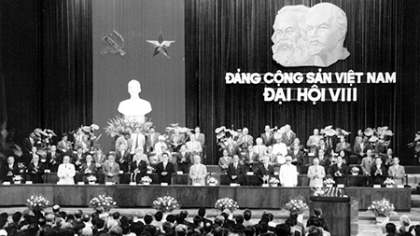
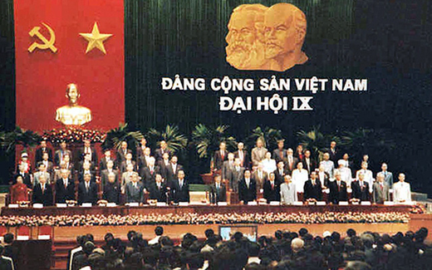
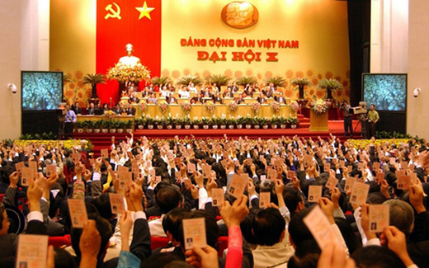
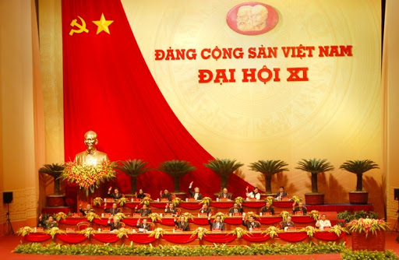
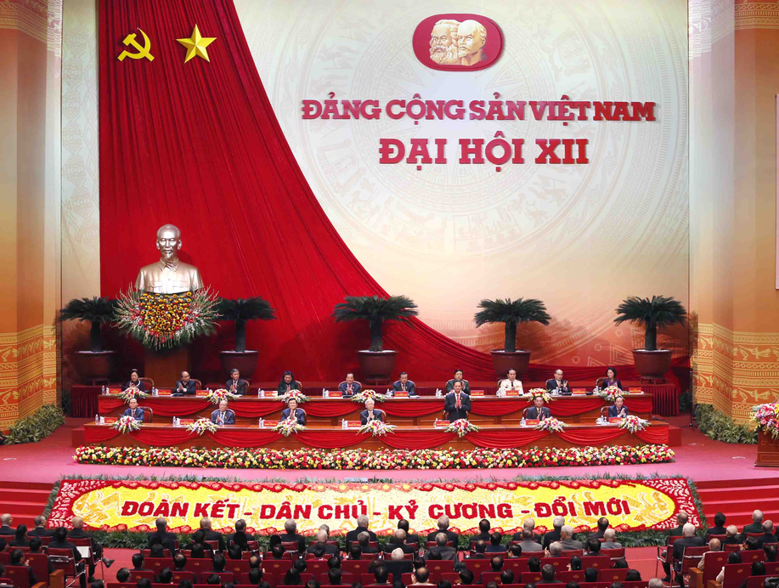
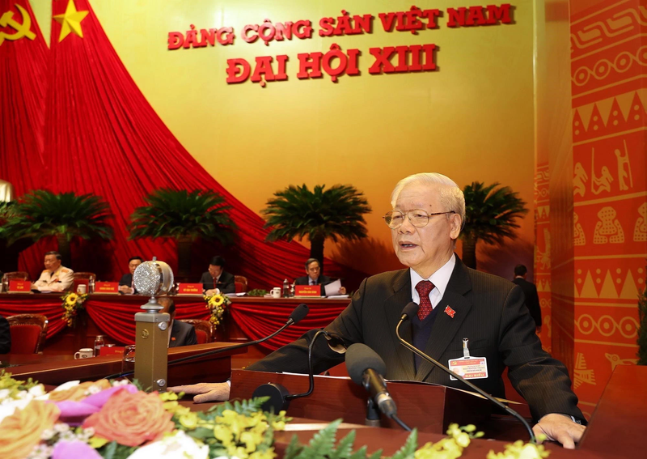
II. Lãnh đạo công cuộc đổi mới, đẩy mạnh công nghiệp hóa, hiện đại hóa và hội nhập quốc tế (từ năm 1986 đến nay)
Tiếp tục công cuộc đổi mới, đẩy mạnh công nghiệp hóa, hiện đại hóa và hội nhập quốc tế (từ 1996 đến nay)
Đại hội VIII
28/6 - 1/7/1996
Đại hội IX
19 - 22/4/2001
Đại hội X
18 - 25/4/2006
Đại hội XI
12 - 19/1/2011
Đại hội XII
20 - 28/1/2016
Đại hội XIII
25/1 - 1/2/2021

Slide 4

II. Lãnh đạo công cuộc đổi mới, đẩy mạnh công nghiệp hóa, hiện đại hóa và hội nhập quốc tế (từ năm 1986 đến nay)
Tiếp tục công cuộc đổi mới, đẩy mạnh công nghiệp hóa, hiện đại hóa và hội nhập quốc tế (từ 1996 đến nay)
Đại hội lần thứ VIII
và bước đầu thực hiện
công nghiệp hóa - hiện đại hóa
Bối cảnh Đại hội VIII
Cách mạng khoa học công nghệ
phát triển với trình độ cao hơn
Những thắng lợi bước đầu sau 10 năm đổi mới, phá thế bao vây, cô lập
Nước ta vẫn là nước nghèo,
kém phát triển, xã hội còn nhiều tiêu cực và vấn đề cần giải quyết
Chủ nghĩa xã hội hiện thực
lâm vào thoái trào
Hà Nội
28/6 - 1/7/1996

Slide 5
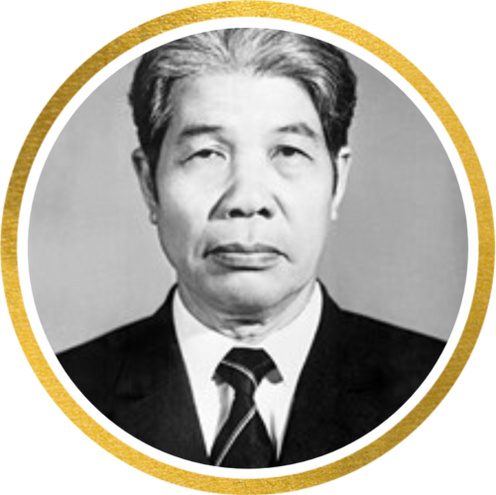
II. Lãnh đạo công cuộc đổi mới, đẩy mạnh công nghiệp hóa, hiện đại hóa và hội nhập quốc tế (từ năm 1986 đến nay)
Tiếp tục công cuộc đổi mới, đẩy mạnh công nghiệp hóa, hiện đại hóa và hội nhập quốc tế (từ 1996 đến nay)
Đại hội lần thứ VIII
và bước đầu thực hiện
công nghiệp hóa - hiện đại hóa
Nội dung Đại hội VIII
1.198 đại biểu
Bổ sung đặc trưng bản chất: "Dân giàu, nước mạnh,
xã hội công bằng, văn minh"
Đồng chí Đỗ Mười
được bầu tiếp tục
làm Tổng Bí thư
Hà Nội
28/6 - 1/7/1996

Slide 6



II. Lãnh đạo công cuộc đổi mới, đẩy mạnh công nghiệp hóa, hiện đại hóa và hội nhập quốc tế (từ năm 1986 đến nay)
Tiếp tục công cuộc đổi mới, đẩy mạnh công nghiệp hóa, hiện đại hóa và hội nhập quốc tế (từ 1996 đến nay)
Đại hội lần thứ VIII
và bước đầu thực hiện
công nghiệp hóa - hiện đại hóa
Giữ vững
mục tiêu độc lập dân tộc và chủ nghĩa xã hội
Nội dung Đại hội VIII
Kết hợp
chặt chẽ đổi mới kinh tế và đổi mới chính trị
Đẩy mạnh công nghiệp hóa,
hiện đại hóa cả nước
trong thời kỳ mới
Coi xây dựng Đảng là nhiệm vụ then chốt
Bài học chủ yếu
qua 10 năm đổi mới
Tăng trưởng kinh tế gắn liền với công bằng xã hội
Mở rộng hợp tác quốc tế, kết hợp sức mạnh dân tộc và thời đại
Những tiền đề chuẩn bị
cho công nghiệp hóa
cơ bản đã hoàn thành
Mở rộng và tăng cường khối đại đoàn kết toàn dân
Hà Nội
28/6 - 1/7/1996

Slide 7






II. Lãnh đạo công cuộc đổi mới, đẩy mạnh công nghiệp hóa, hiện đại hóa và hội nhập quốc tế (từ năm 1986 đến nay)
Tiếp tục công cuộc đổi mới, đẩy mạnh công nghiệp hóa, hiện đại hóa và hội nhập quốc tế (từ 1996 đến nay)
Đại hội lần thứ VIII
và bước đầu thực hiện
công nghiệp hóa - hiện đại hóa
Giữ vững độc lập,
tự chủ và mở rộng hợp tác. Dựa vào nội lực là chính và tranh thủ ngoại lực
KHCN là động lực, kết hợp công nghệ truyền thống với hiện đại, đi nhanh ở những khâu quyết định
Nội dung Đại hội VIII
Là sự nghiệp của toàn dân, mọi thành phần kinh tế, kinh tế nhà nước đóng
vai trò chủ đạo
QUAN ĐIỂM
CÔNG NGHIỆP HÓA - HIỆN ĐẠI HÓA
TRONG THỜI KỲ MỚI
Lấy hiệu quả kinh tế - xã hội làm tiêu chuẩn cơ bản để xác định phương án, đầu tư và
công nghệ
Lấy phát huy
nguồn lực con người là yếu tố cơ bản cho phát triển nhanh và bền vững
Kết hợp
kinh tế với quốc phòng - an ninh

Slide 8

II. Lãnh đạo công cuộc đổi mới, đẩy mạnh công nghiệp hóa, hiện đại hóa và hội nhập quốc tế (từ năm 1986 đến nay)
Tiếp tục công cuộc đổi mới, đẩy mạnh công nghiệp hóa, hiện đại hóa và hội nhập quốc tế (từ 1996 đến nay)
Đại hội lần thứ VIII
và bước đầu thực hiện
công nghiệp hóa - hiện đại hóa
Nội dung Đại hội VIII
Đảng phải tiếp tục tự đổi mới,
chỉnh đốn, nâng cao hơn nữa sức chiến đấu và năng lực lãnh đạo
Nâng cao phẩm chất, năng lực cán bộ, đảng viên; Củng cố tổ chức Đảng,
thực hiện nghiêm tập trung dân chủ
Cần phải giữ vững và tăng cường
bản chất giai cấp công nhân của Đảng
Tiếp tục đổi mới phương thức lãnh đạo của Đảng và đổi mới công tác kiểm tra, kỷ luật của Đảng
Xây dựng Đảng ngang tầm đòi hỏi của thời kỳ đẩy mạnh
công nghiệp hóa - hiện đại hóa là vấn đề có ý nghĩa quyết định hàng đầu

Slide 9
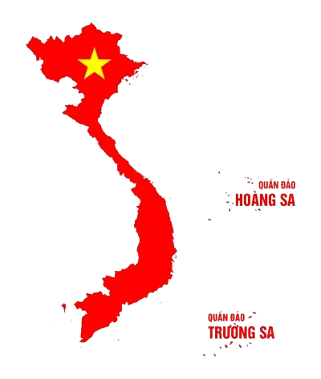








II. Lãnh đạo công cuộc đổi mới, đẩy mạnh công nghiệp hóa, hiện đại hóa và hội nhập quốc tế (từ năm 1986 đến nay)
Tiếp tục công cuộc đổi mới, đẩy mạnh công nghiệp hóa, hiện đại hóa và hội nhập quốc tế (từ 1996 đến nay)
Đại hội lần thứ VIII
và bước đầu thực hiện
công nghiệp hóa - hiện đại hóa
Thực hiện đường lối Đại hội VIII
Thu hút đầu tư, chuyển giao công nghệ
Nguồn lực
con người
Xuất khẩu, hợp tác kinh tế

Slide 10

II. Lãnh đạo công cuộc đổi mới, đẩy mạnh công nghiệp hóa, hiện đại hóa và hội nhập quốc tế (từ năm 1986 đến nay)
Tiếp tục công cuộc đổi mới, đẩy mạnh công nghiệp hóa, hiện đại hóa và hội nhập quốc tế (từ 1996 đến nay)
Đại hội lần thứ VIII
và bước đầu thực hiện
công nghiệp hóa - hiện đại hóa
Thực hiện đường lối Đại hội VIII
Cần kiệm để CNH, khắc phục xu hướng chạy theo "xã hội tiêu dùng"
Thực hiện cơ chế
thị trường, nhưng có sự quản lý và điều tiết
định hướng XHCN
Tích cực giải quyết việc làm, xóa đói
giảm nghèo
Hướng mạnh về
xuất khẩu, không coi nhẹ thị trường trong nước
Thúc đẩy chuyển dịch
cơ cấu kinh tế, công nghiệp hóa, hiện đại hóa nông nghiệp, nông thôn

Slide 11
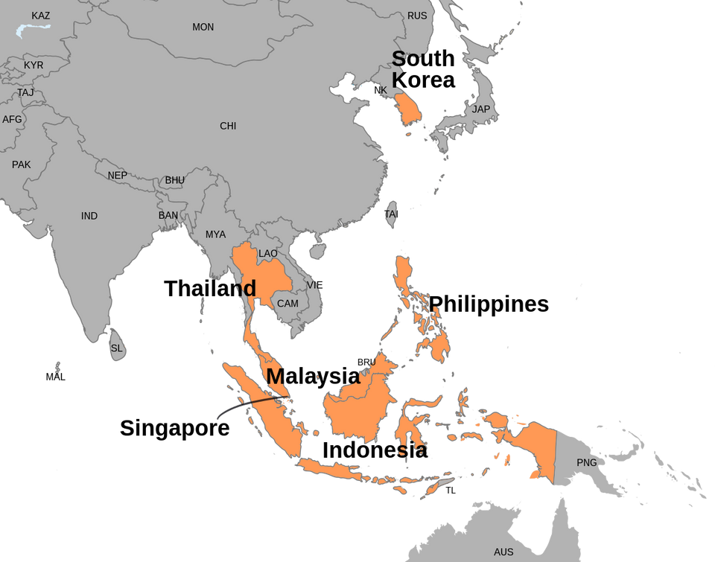

II. Lãnh đạo công cuộc đổi mới, đẩy mạnh công nghiệp hóa, hiện đại hóa và hội nhập quốc tế (từ năm 1986 đến nay)
Tiếp tục công cuộc đổi mới, đẩy mạnh công nghiệp hóa, hiện đại hóa và hội nhập quốc tế (từ 1996 đến nay)
Đại hội lần thứ VIII
và bước đầu thực hiện
công nghiệp hóa - hiện đại hóa
Thực hiện đường lối Đại hội VIII
GDP tăng trưởng bình quân 7%/năm
Nông nghiệp phát triển liên tục
Giá trị sản xuất công nghiệp tăng bình quân 13.5%/năm
Việt Nam vượt qua
khủng hoàng tài chính - tiền tệ
Châu Á 1997

Slide 12
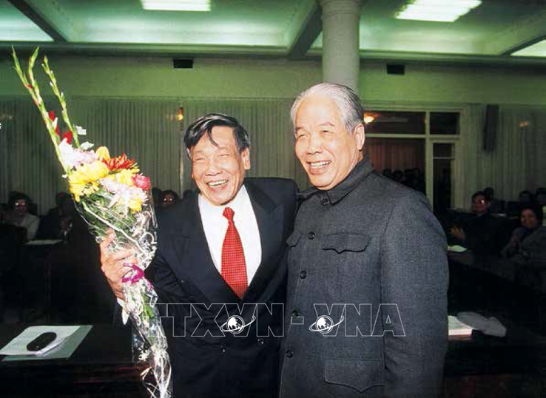

II. Lãnh đạo công cuộc đổi mới, đẩy mạnh công nghiệp hóa, hiện đại hóa và hội nhập quốc tế (từ năm 1986 đến nay)
Tiếp tục công cuộc đổi mới, đẩy mạnh công nghiệp hóa, hiện đại hóa và hội nhập quốc tế (từ 1996 đến nay)
Đại hội lần thứ VIII
và bước đầu thực hiện
công nghiệp hóa - hiện đại hóa
Thực hiện đường lối Đại hội VIII
Ban hành Chỉ thị số 30-CT/TW
ngày 18/2/1998 về xây dựng và thực hiện Quy chế dân chủ cơ sở
Hội nghị Bộ Chính trị
2/1998
Ban hành Nghị quyết số 10-NQ/TW
ngày 2/2/1999 về một số vấn đề cơ bản và cấp bách trong công tác xây dựng Đảng
Hội nghị Trung ương 6
(lần 2) 2/1999
Hội nghị Trung ương 4 khóa VIII (12/1997)
Bầu đồng chí Lê Khả Phiêu làm Tổng Bí thư

Slide 13



II. Lãnh đạo công cuộc đổi mới, đẩy mạnh công nghiệp hóa, hiện đại hóa và hội nhập quốc tế (từ năm 1986 đến nay)
Tiếp tục công cuộc đổi mới, đẩy mạnh công nghiệp hóa, hiện đại hóa và hội nhập quốc tế (từ 1996 đến nay)
Đại hội lần thứ VIII
và bước đầu thực hiện
công nghiệp hóa - hiện đại hóa
Chiến lược phát triển giáo dục đào tạo thời kỳ CNH HĐH
Chiến lược khoa học công nghệ: kế thừa tinh hoa nhân loại, nâng cao năng lực nội sinh
Thực hiện đường lối Đại hội VIII
Hội nghị Trung ương 2
khóa VIII (12/1996)
Tạo nguồn nhân lực cho
công nghiệp hóa - hiện đại hóa
Xây dựng nền văn hóa tiên tiến, đậm đà bản sắc dân tộc
Giữ gìn và phát huy giá trị bản sắc
văn hóa dân tộc
Tiếp thu có
chọn lọc tinh hoa văn hóa thế giới
Nghị quyết 03
HNTW 16/7/1998

Slide 14
XIN CẢM ƠN!!!

